Slide 1




项目标题
Java 学习辅助系统的设计与实现
报告人：龚振，吴凡，方小梅，卿培达
指导老师：张曙
研究领域：J2EE软件开发

Slide 2
1
项目概要
2
选题依据
目录
3
需求分析
4
系统设计
5
进度分工

Slide 3
1.概要设计
概要设计
初步功能设计
Java学习辅助系统
建立知识图谱
在线学习交流
提供题库管理
在线编程训练

Slide 4

1.概要设计
初步架构设计
B/S架构
逻辑层
通讯端
通讯端
解析
数据层
数据库
请求
请求数据
数据
传输
交互
UI
HTTP
响应
结果
返回数据
前端(Vue，react)
后端(SpringMVC)

Slide 5
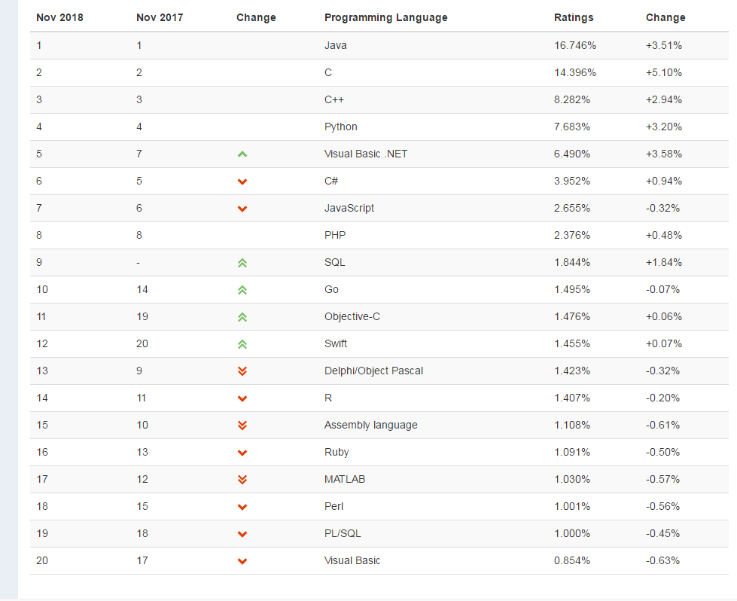
2.选题依据
TIOBE Index for November 2018
选题背景
Java是一种广泛使用的计算机编程语言，拥有跨平台、面向对象、泛型编程的特性，广泛应用于企业级Web应用开发和移动应用开发。
截止到2018年11月，Java以16.746%的比率占据编程语言流行度第一

Slide 6

2.选题依据
选题意义
必修课
Java语言程序设计
知识抽象
概念复杂
偏重实践
学时有限
缺乏练习

Slide 7








2.选题依据
应用现状与发展趋势
通用类应用
题库类应用
教辅系统
sololearn
猿题库
信息化平台
网易云课堂
leetcode
教学辅助系统
慕课网
牛客网

Slide 8
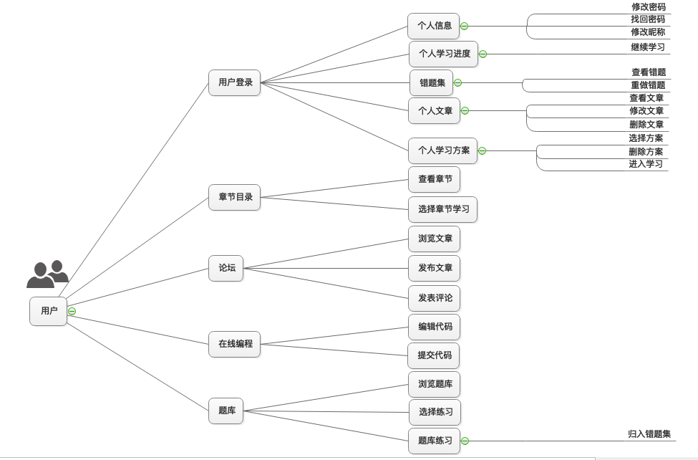
3.需求分析
用户用例图
站在用户的角度做需求分析
①.用户需要管理自己的学习资源
②.用户需要与其他用户交流
③.用户需要定制化的学习方案
④.用户需要获取自己的学习情况
⑤.用户能够管理自己的相关数据

Slide 9
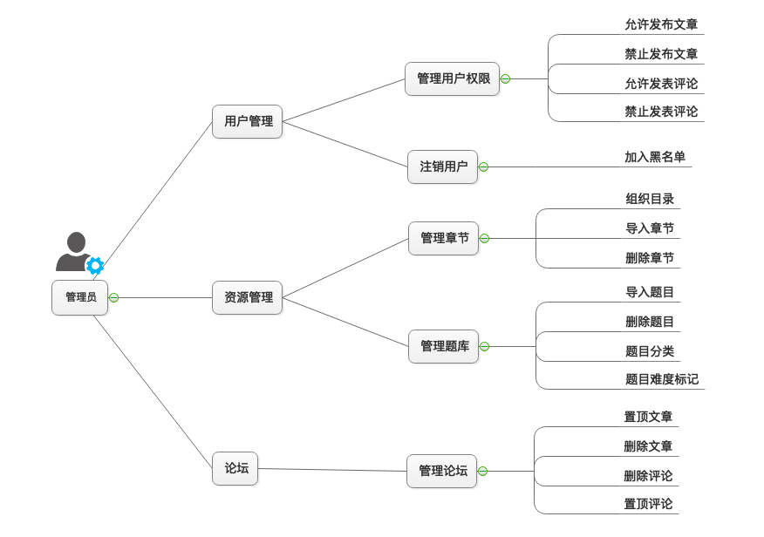
3.需求分析
管理员用例图
站在后台管理员的角度做需求分析
①.管理用户的后台数据
②.管理整个系统所用到的所有资源
③.对论坛进行有效的组织管理

Slide 10
4.系统设计
系统功能模块

Slide 11
4.系统设计
后台管理中心

Slide 12
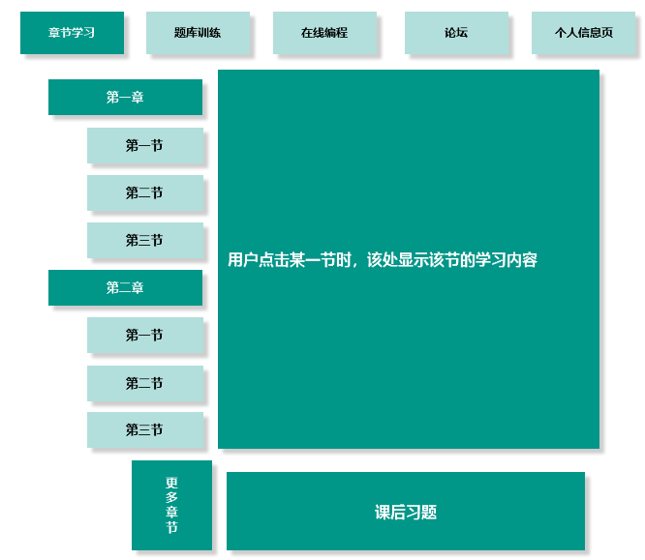
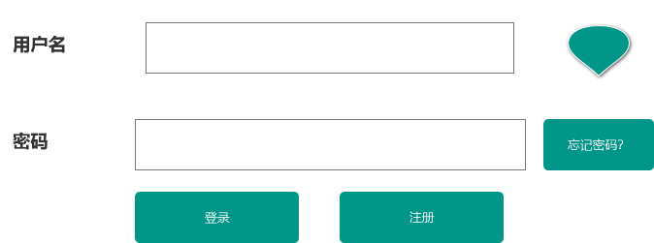
4.系统设计
原型展示
默认跳转

Slide 13
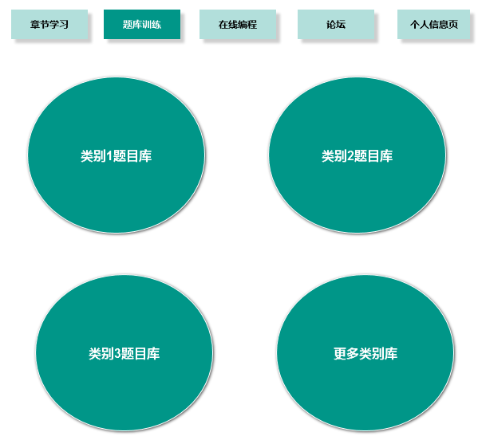
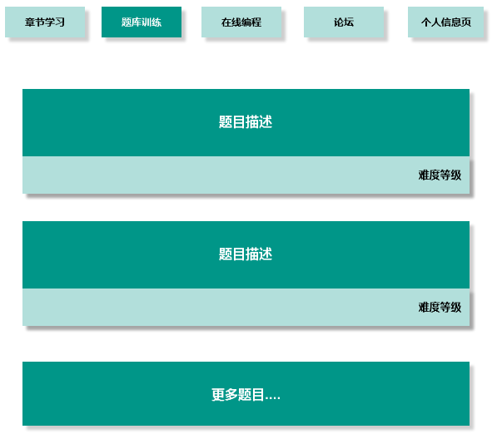
4.系统设计
原型展示

Slide 14
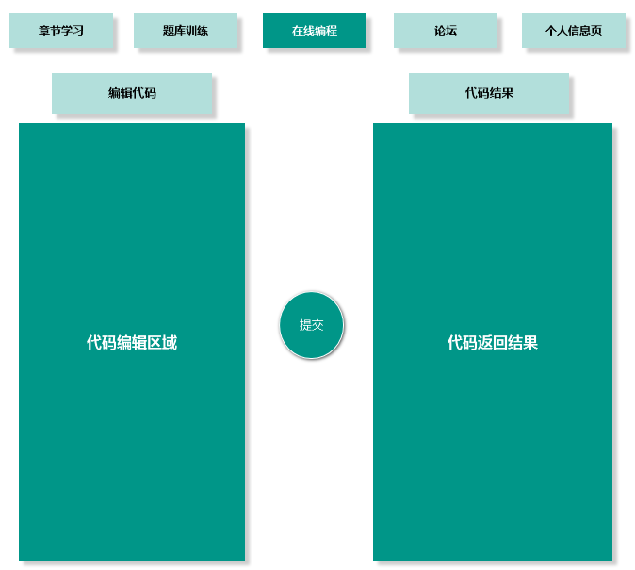
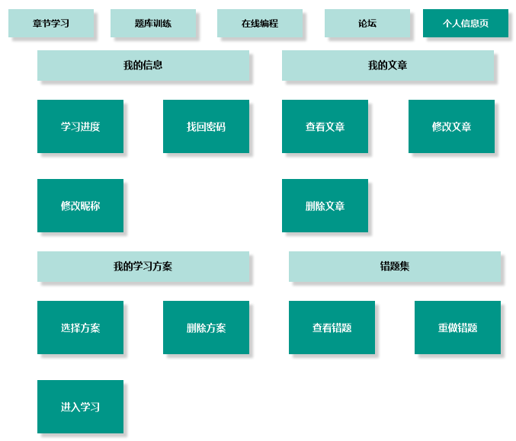
4.系统设计
原型展示

Slide 15
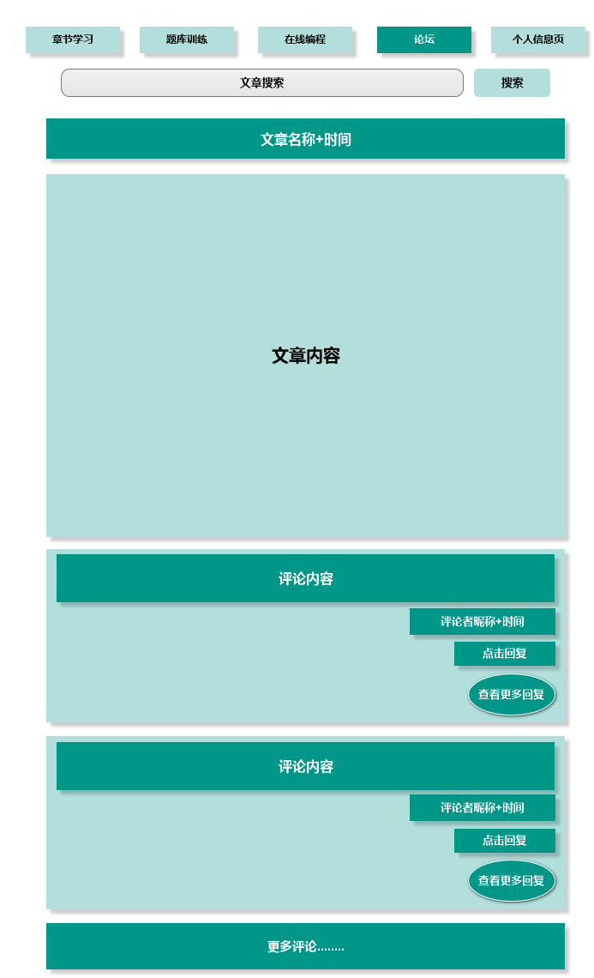
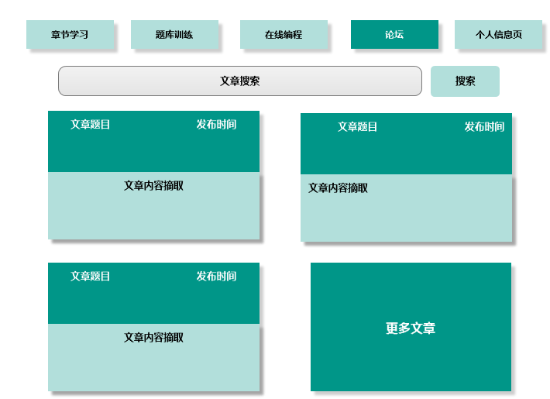
4.系统设计
原型展示

Slide 16
5.进度分工
开发安排
开发阶段表
阶段 | 开展时间 | 拟完成工作 | 可交付成果
调研 | 10月上旬 | 确定方案和参考模型
需求分析 | 10月中旬 | 完成需求描述和可行性分析 | 需求规格说明书和开题报告
 | 10月下旬 | 完成需求分析和开题报告
概要设计 | 11月上旬到11月中旬 | 完成系统架构的分析和概要设计说明书 | 概要设计说明书
详细设计 | 11月下旬到12月下旬 | 完成系统的详细设计和详细设计说明书 | 详细设计说明书
编码 | 1月上旬到3月上旬 | 完成系统的编码和调试
测试 | 3月中旬到3月下旬 | 完成系统功能的测试 | 用户手册
文档整理 | 4月上旬到4月下旬 | 完成程序代码和文档的整理
人员\分工 | 前端设计 | 构建数据集 | 后端实现 | 模块整合 | 测试
卿培达 | √ |  | √ | √ | √
吴凡 |  | √ |  | √
方小梅 |  | √ | √ | √ | √
龚振 | √ |  | √
分工安排表

Slide 17
Thanks for listening

